Slide 1
Lógica y Matemática Computacional
Licenciatura en Sistemas de Información
Grafos
Ing. JULIO C. ACOSTA
Facultad de Ciencias Exactas y Naturales y Agrimensura - UNNE

Slide 2
Grafos
Definición
Vértices, lados, grados, bucles, caminos. Circuitos
Circuitos eulerianos
Circuitos hamiltonianos
Caminos de longitud mínima
Matrices de adyacencia y grafos
Digrafos

Slide 3
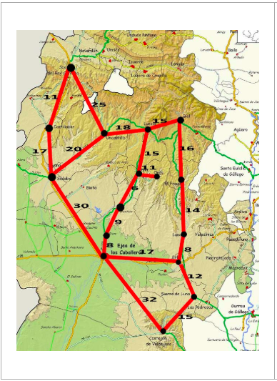
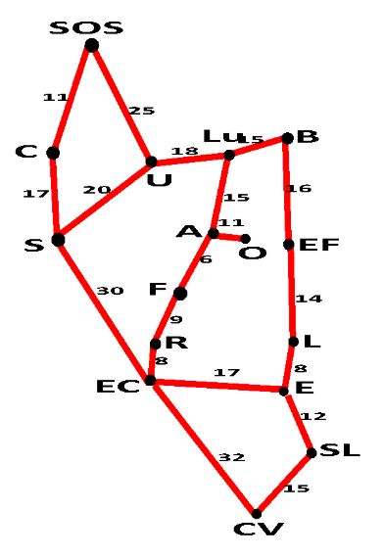
GRAFOS PONDERADOS

Slide 4
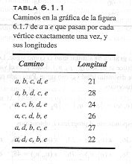
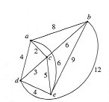
Camino de longitud mínima
Etiquetas - Peso
Placa de acero para agujerear con el tiempo que lleva recorrer los diferentes caminos.

Slide 5
ALGORITMO DEL CAMINO MAS CORTO (DIJKSTRA)
b
3
c
∞
∞
2
2
a
1
z
∞
0
1
2
d
∞
1
∞
e
Dijkstra asigna una etiqueta L(x) a cada vértice x, que será la distancia del vértice de inicio del camino al vértice x
Vamos a buscar el camino mas corto desde el vértice a al vértice z
Consideramos L(a) = 0 y consideramos que todos los demás vértices x están a una distancia infinita de a en principio L(x) = ∞
2018
5

Slide 6
b
3
c
∞
∞
2
2
a
1
z
∞
0
1
2
d
∞
1
∞
e
El algoritmo va a recorrer todos los vértices “acumulando” la distancias desde a hasta el vértice que se visita en la etiqueta L(x)
Se inicia el recorrido por los vértices adyacentes a a en el inicio, siguiendo por los adyacentes de los ya visitados
Para etiquetar se usa la fórmula
L(x) = mín { L(x), L(v) + w(v, x) }

Slide 7
b
(a,2)
3
c
(b,5)
∞
∞
2
2
a
1
z
∞
(a,0)
1
2
d
(a,1)
∞
1
∞
e
(b,3)
Desde a
L(b) = mín { L(b), L(a) + w(a, b) } = mín { ∞, 0 + 2 } = 2
L(d) = mín { L(b), L(a) + w(a, d) } = mín { ∞, 0 + 1 } = 1
Desde b
L(c) = mín { L(c), L(b) + w(b, c) } = mín { ∞, 2 + 3 } = 5
L(e) = mín { L(e), L(b) + w(b, e) } = mín { ∞, 2 + 1 } = 3

Slide 8
b
(a,2)
3
c
(b,5)
2
2
a
1
z
(d,4)
∞
(a,0)
1
(c,7)
2
d
(a,1)
1
e
(b,3)
(d,2)
Desde b
L(e) = mín { L(e), L(b) + w(b, e) } = mín { ∞,2 + 1 } = 3
Desde d
L(e) = mín { L(e), L(d) + w(d, e) } = mín { 3, 1 + 1 } = 2
L(z) = mín { L(z), L(d) + w(d, z) } = mín { ∞, 2 + 2 } = 4
Desde c
L(z) = mín { L(z), L(c) + w(c, z) } = mín { 4, 5 + 2 } = 4
a, d, e, z
Longuitud 4

Slide 9
b
3
c
(a,2)
(b,5)
∞
∞
a
b
c
z
2
2
a
1
z
(e,10)
∞
(a,0)
1
(c,7)
8
(a,1)
∞
(b,3)
d
1
e
∞
(d,2)
Desde a
L(b) = mín { L(b), L(a) + w(a, b) } = mín { ∞, 0 + 2 } = 2
L(d) = mín { L(b), L(a) + w(a, d) } = mín { ∞, 0 + 1 } = 1
Desde b
L(c) = mín { L(c), L(b) + w(b, c) } = mín { ∞, 2 + 3 } = 5
L(e) = mín { L(e), L(b) + w(b, e) } = mín { ∞,2 + 1 } = 3
Desde d
L(e) = mín { L(e), L(d) + w(d, e) } = mín { 3, 1 + 1 } = 2
Desde e
L(z) = mín { L(z), L(d) + w(d, z) } = mín { ∞, 2 + 8 } = 10
Desde c
L(z) = mín { L(z), L(d) + w(d, z) } = mín { 10, 5 + 2 } = 7

Slide 10
ALGORITMO DEL CAMINO MAS CORTO (DIJKSTRA)
b
∞
2
c
∞
b
2
c
2
2
4
1
4
3
1
2
3
2
4
e
z
a
d
4
e
z
a
d
∞
0
∞
∞
3
7
3
7
1
5
6
1
6
5
f
g
f
∞
g
∞
Dijkstra asigna una etiqueta L(x) a cada vértice x, que será la distancia del vértice de inicio del camino al vértice x
Vamos a buscar el camino mas corto desde el vértice a al vértice z
Consideramos L(a) = 0 y consideramos que todos los demás vértices x están a una distancia infinita de a en principio L(x) = ∞

Slide 11
El algoritmo va a recorrer todos los vértices “acumulando” las distancias desde a hasta el vértice que se visita en la etiqueta L(x)
Se inicia el recorrido por los vértices adyacentes a a en el inicio, siguiendo por los adyacentes de los ya visitados
Para etiquetar se usa la fórmula
L(x) = mín { L(x), L(v) + w(v, x) }
Desde a
L(f) = mín { L(f), L(a) + w(a, f) } = mín { ∞, 0 + 1 } = 1
b
∞
2
c
∞
2
4
1
2
3
a
d
4
e
z
∞
∞
∞
(0,a)
3
7
1
5
6
f
g
∞
(1,a)
∞

Slide 12
b
(2,a)
2
c
(4,b)
∞
∞
2
4
1
2
3
a
d
4
e
z
(4,b)
(6,b)
∞
(0,a)
∞
∞
3
7
1
5
6
f
g
∞
(1,a)
Desde a
L(b) = mín { L(b), L(a) + w(a, b) } = mín { ∞, 0 + 2 } = 2
Desde b
L(c) = mín { L(c), L(b) + w(b, c) } = mín { ∞, 2 + 2 } = 4
L(d) = mín { L(b), L(b) + w(b, d) } = mín { ∞, 2 + 2 } = 4
L(e) = mín { L(b), L(b) + w(b, e) } = mín { ∞, 2 + 4 } = 6

Slide 13
b
(2,a)
2
c
(4,b)
2
4
1
2
3
a
d
4
e
z
(4,b)
(6,b)
∞
(0,a)
3
(4,f)
7
1
5
6
f
g
(6,b)
(1,a)
∞
Desde f
L(d) = mín { L(f), L(f) + w(f, d) } = mín { 4, 1 + 3 } = 4
L(g) = mín { L(f), L(f) + w(f, g) } = mín { ∞, 1 + 5 } = 6
Desde d
L(e) = mín { L(e), L(d) + w(d, e) } = mín { 6, 4 + 4 } = 6
Desde c
L(e) = mín { L(e), L(c) + w(c, e) } = mín { 6, 4 + 3 } = 6
Desde g
L(e) = mín { L(e), L(g) + w(g, e) } = mín { 6, 6 + 7 } = 13

Slide 14
b
(2,a)
2
c
(4,b)
2
4
1
2
3
a
d
4
e
z
(0,a)
(4,b)
(6,b)
∞
3
7
(5,c)
1
(4,f)
6
5
f
g
(6,b)
(1,a)
Desde c
L(z) = mín { L(z), L(c) + w(c, z) } = mín { ∞, 4 + 1 } = 5
Desde g
L(g) = mín { L(z), L(g) + w(g, z) } = mín { 5, 6 + 6 } = 5
La longitud del camino mas corto es 4
a, b, c, z

Slide 15
ALGORITMO DIJKSTRA
ENTRADA:
Un grafo conexo, cuyas aristas tienen pesos (positivos) asignados
Los vértices del grafo desde a hasta z
SALIDA:
L(z) la longitud de la ruta mas corta desde a hasta z
b
2
c
2
4
1
2
3
a
d
4
e
z
3
7
1
5
6
f
g

Slide 16
ALGORITMO DIJKSTRA
ENTRADA:
Un grafo conexo, cuyas aristas tienen pesos (positivos) asignados
Los vértices del grafo desde a hasta z
SALIDA:
L(z) la longitud de la ruta mas corta desde a hasta z
1. procedure dijkstra (w, a, z, L)
2. L(a) : = 0
3. for todos los vértices x ≠ a do
4. L(x) = ∞
5. T := conjunto de todos los vértices
// T es el conjunto de vértices cuya distancia es mas corta a a
b
2
c
2
4
7. // no fue determinada
3
1
8. while z ε T do
2
4
e
z
9. begin
a
d
10. elegir v ε T con L(v) mínimo
3
7
11. T := T – {v}
6
1
5
12. for cada x ε T adyacente a v do
13. L(x) := mín { L(x), L(v) + w(v,x) }
f
g
16
14. end
15. end dijkstra

Slide 17
Determine la longitud mínima de los caminos
a – f; a – g; a – z ; b – j ; h - d
b
∞
2
c
∞
3
d
∞
3
1
2
5
2
6
7
5
4
f
4
6
∞
a
e
g
z
∞
3
∞
∞
(a, 0)
7
4
4
5
5
4
h
∞
2
i
∞
6
j
∞
Determinamos la longitud mínima del camino a – z
Desde a
L(f) = mín { L(f), L(a) + w(a, f) } = mín { ∞, 0 + 1 } = 1

Slide 18
(a, 3)
(b, 5)
b
∞
2
c
∞
3
d
∞
3
1
2
5
2
6
7
f
5
4
(b, 4)
6
∞
4
a
e
g
z
(a, 5)
∞
∞
3
∞
(a, 0)
7
4
4
5
5
4
h
i
(a, 4)
2
6
j
∞
∞
∞
Desde a
L(b) = mín { L(a), L(a) + w(a, b) } = mín { ∞, 0 + 3 } = 3
L(e) = mín { L(e), L(a) + w(a, e) } = mín { ∞, 0 + 5 } = 5
L(h) = mín { L(h), L(a) + w(a, h) } = mín { ∞, 0 + 4 } = 4
Desde b
L(c) = mín { L(c), L(b) + w(b, c) } = mín { ∞, 3 + 2 } = 5
L(f) = mín { L(f), L(b) + w(b, f) } = mín { ∞, 3 + 1 } = 4
L(e) = mín { L(e), L(b) + w(b, e) } = mín { 5, 3 + 2 } = 5

Slide 19
(a, 3)
(b, 5)
b
2
c
3
d
∞
3
1
2
5
2
6
7
f
5
4
(b, 4)
6
4
a
e
g
z
(a, 5)
3
∞
∞
(a, 0)
7
4
4
5
5
4
h
2
i
6
j
(a, 4)
(h, 6)
∞
∞
Desde h
L(i) = mín { L(i), L(h) + w(h, i) } = mín { ∞, 4 + 2 } = 6
L(f) = mín { L(f), L(h) + w(h, f) } = mín { 4, 4 + 5 } = 4
L(e) = mín { L(e), L(h) + w(h, e) } = mín { 5, 4 + 7 } = 5
Desde e
L(f) = mín { L(f), L(e) + w(e, f) } = mín { 4, 5 + 4 } = 4

Slide 20
(a, 3)
(b, 5)
(c, 8)
b
2
c
3
d
∞
3
1
2
5
2
6
7
f
5
4
(b, 4)
6
4
a
e
g
z
(a, 5)
(c, 11)
∞
3
∞
(a, 0)
7
4
4
5
5
4
h
2
i
6
j
(a, 4)
(h, 6)
(i, 12)
∞
Desde c
L(f) = mín { L(f), L(c) + w(c, f) } = mín { 4, 5 + 2 } = 4
L(g) = mín { L(g), L(c) + w(c, g) } = mín { ∞, 5 + 6 } = 11
L(d) = mín { L(d), L(c) + w(c, d) } = mín { ∞, 5 + 3 } = 8
Desde i
L(f) = mín { L(f), L(i) + w(i, f) } = mín { 4, 6 + 4 } = 4
L(j) = mín { L(j), L(i) + w(i, j) } = mín { ∞, 6 + 6 } = 12

Slide 21
(a, 3)
(b, 5)
(c, 8)
b
2
c
3
d
3
1
2
5
2
6
7
f
5
4
(b, 4)
6
4
a
e
g
z
(d, 10)
(a, 5)
(c, 11)
3
(c, 8)
∞
(a, 0)
7
4
4
5
5
4
h
2
i
6
j
(a, 4)
(h, 6)
(i, 12)
(i, 7)
Desde f
L(g) = mín { L(g), L(f) + w(f, g) } = mín { 11, 4 + 4 } = 8
L(j) = mín { L(j), L(f) + w(f, j) } = mín { ∞, 4 + 3 } = 7
Desde d
L(g) = mín { L(g), L(d) + w(d, g) } = mín { 8, 8 + 7 } = 8
L(z) = mín { L(z), L(d) + w(d, z) } = mín { ∞, 8 + 2 } = 10

Slide 22
(a, 3)
(b, 5)
(c, 8)
b
2
c
3
d
3
1
2
5
2
6
7
f
5
4
(b, 4)
6
4
a
e
g
z
(a, 5)
3
(c, 8)
(d, 10)
(a, 0)
7
4
4
5
5
4
h
2
i
6
j
(a, 4)
(h, 6)
(i, 7)
Desde j
L(g) = mín { L(g), L(j) + w(j, g) } = mín { 8, 7 + 4 } = 8
L(z) = mín { L(z), L(j) + w(j, z) } = mín { 10, 7 + 5 } = 10
Desde g
L(z) = mín { L(z), L(g) + w(g, z) } = mín { 10, 8 + 6 } = 10
a
b
c
d
z
a – f = 4 a – g = 8 b – j = ? h – d = ?

Slide 23
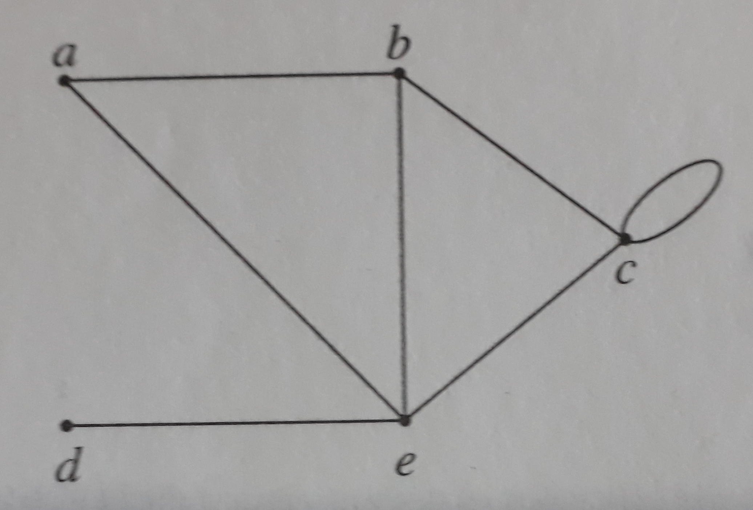
Matrices de adyacencia

Slide 24
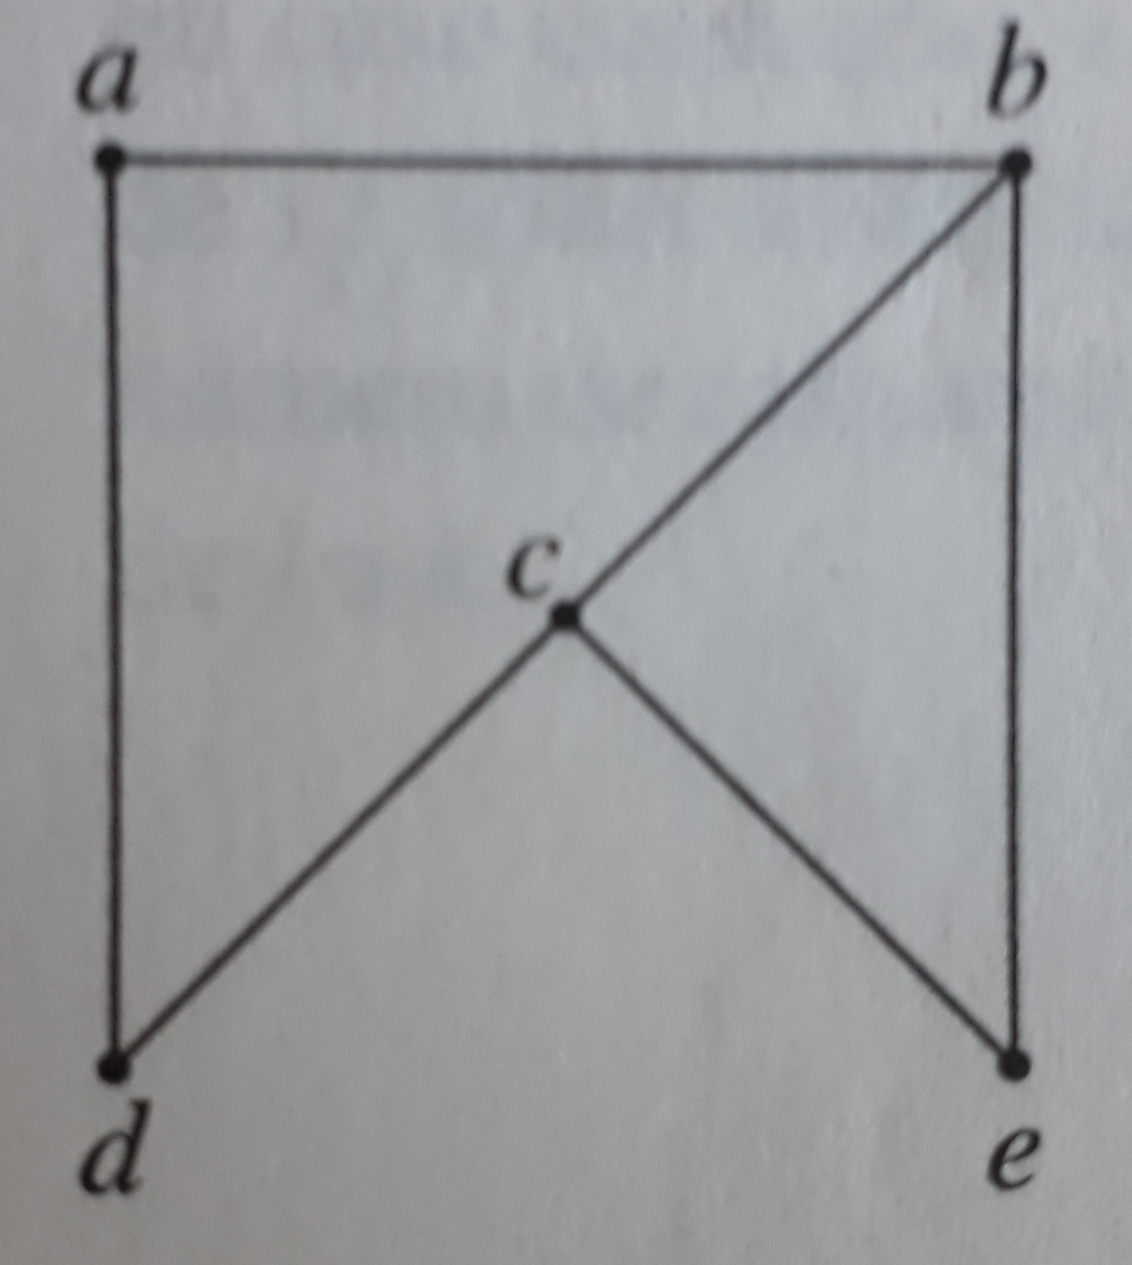

Slide 25
Cantidad de caminos entre los vértices (i, j)
de longitud 1, 2, 3, …

Slide 29

FIN

